Slide 1
UNG THƯ VÀ THUỐC ĐIỀU TRỊ UNG THƯ
GVHD : Nguyễn Phúc Học
Lớp : PTH 350 H
Nhóm 12 : Phạm Thị Thùy Linh
Trần Thị Kính
Đinh Thị Kim Ngân
Văn Thị Sương
Võ Hà Cẩm Tiên

Slide 2
1. Đại cương:
1.1. Khái niệm:
Ung thư là tên chung dùng để gọi một nhóm hơn 200 loại bệnh khác nhau (khác về nguồn gốc tế bào, căn nguyên, tiên lượng và cách điều trị) nhưng có đặc điểm chung: sự phân chia không kiểm soát được của tế bào, khả năng tồn tại và phát triển ở các cơ quan và tổ chức lạ.
Điều kiện cần thiết để hình thành ung thư là phải đột biến cả hai nhóm gene: gene tiền ung thư và gene chế áp ung thư.
Tế bào ung thư khác với tế bào thường ở những đặc trưng riêng như: tránh được sự chết tế bào theo chương trình, khả năng phát triển vô hạn, tốc độ phân bào nhanh…
Tùy theo loại và giai đoạn của ung thư mà việc điều trị áp dụng một hay nhiều phương pháp khác nhau.
Notes:
vvvvvvvvv

Slide 3
Phân chia tế bào là quá trình sinh lý xảy ra trong những điều kiện nhất định ở hầu hết các mô trong cơ thể sinh vật đa bào.
Sự tăng sinh không kiểm soát sẽ tạo thành các khối u lành tính hay ác tính.
U lành tính không lan tràn đến những nơi khác hay xâm lấn vào các mô, hiếm khi đe dọa đến tính mạng. U ác tính xâm lấn vào các cơ quan khác, lan đến những nơi xa hơn, đe dọa tính mạng.
Hơn phân nửa số ung thư có tổn thương gene p53-một protein quan trọng trong điều hòa chu kỳ tế bào.
Các tính chất đặc trưng của tế bào ác tính: tránh được apoptosis, khả năng phát triển vô hạn, tự cung cấp các yeus tố phát triển, tốc độ phân bào gia tăng…

Slide 4
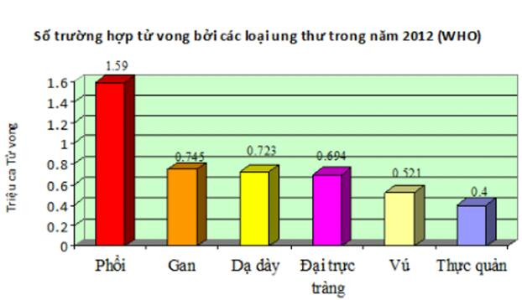
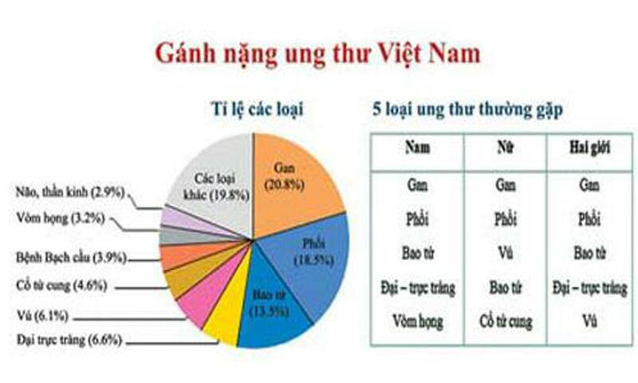
1.2. Dịch tễ:
Quốc tế: Mỗi năm có 14,1 triệu người được chuẩn đoán mắc bệnh ung thư và 8,2 người chết vì căn bệnh này. Nam giới thường mắc ung thư phổi và phế quản, ung thư tuyến tiền liệt. Nữ giới mắc ung thư vú, ung thư phổi và phế quản.
Việt Nam: Mỗi năm có khoảng 150 ngàn ca mới mắc, trên 75 ngàn trường hợp tử vong. Tỷ lệ ung thư ở nam giới xếp vào nhóm nước cao thứ 3 thế giới.

Slide 5
1.3. Định nghĩa:
Ung thư là một nhóm các bệnh liên quan đến phân chia tế bào một cách vô tổ chức và những tế bào đó có khả năng xâm lấn những mô khác bằng cách phát triển trực tiếp vào mô lân cận hoặc di chuyển đến nơi xa(di căn).
Triệu chứng:
Triệu chứng tại chỗ: các khối u bất thường hay phù nề, chảy máu, đau, loét…
Triệu chứng của di căn: hạch bạch huyết lớn lên, ho ra máu, gan to, đau xương, triệu chứng thần kinh…
Triệu chứng toàn thân: sụt cân, chán ăn suy mòn, tiết nhiều mồ hôi, thiếu máu, hội chứng cận u đặc hiệu…

Slide 6
1.4. Chẩn đoán:
1.4.1. Các triệu chứng lâm sàng giúp chẩn đoán:
Triệu chứng báo hiệu ung thư: ho, xuất huyết tiết dịch bất thường, nổi u cục cứng phát triển nhanh, vết loét dai dẳng khó liền…
Các triệu chứng rõ rệt: sụt cân, đau, hội chứng bít tắc, triệu chứng xâm lấn và chèn ép, triệu chứng di căn.
Hội chứng cận ung thư: sốt kéo dài không rõ nguyên nhân là triệu chứng cận ung thư của bệnh Hodgkin; K tụy, giáp, vú có thể tiết ACTH gây hội chứng Cushing…
1.4.2. Các phương pháp chẩn đoán cận lâm sàng:
Chẩn đoán nội soi
Chẩn đoán điện quang, CT
Siêu âm
Đồng vị phóng xạ
Chụp cộng hưởng từ (MRI)
Chất chỉ điểm ung thư
Chẩn đoán tế bào học
Chẩn đoán giải phẫu bệnh lý
PET/CT

Slide 7
1.4.3. Chẩn đoán giai đoạn ung thư:
Hiệp hội chống ung thư quốc tế phát triển hệ thống phân chia giai đoạn của các khối u ác tính gọi là TNM(T-khối u, N-hạch lympho, M-di căn).
Hệ thống xếp loại FAB dùng cho một số bệnh bạch huyết.
Chẩn đoán các loại ung thư:
Ung thư biểu mô có nguồn gốc từ tế bào biểu mô.
Bệnh lý huyết học ác tính như bệnh bạch cầu và lympho bào xuất phát từ máu và tủy xương.
Ung thư mô liên kết xuất phát từ mô liên kết,xương hay cơ.
U hắc tố do rối loạn tế bào sắc tố.
U quái bắt nguồn từ các tế bào mầm.

Slide 8
1.5. Điều trị ung thư:
Phẫu thuật
Hóa trị liệu
Miễn dịch trị liệu
Xạ trị liệu
Ức chế nội tiết tố
Ghép tế bào gốc
Điều trị đích
Kiểm soát triệu chứng
Y học thay thế và bổ sung
Chế độ ăn uống

Slide 9
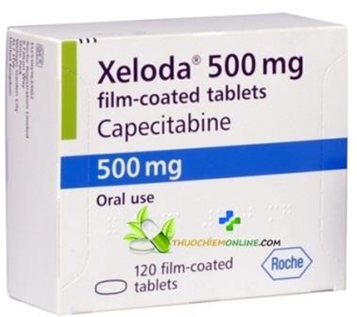
2. Các thuốc điều trị ung thư:
2.1. Thuốc ankyl hóa(nhóm gây độc tế bào):
Là nhóm thuốc đầu tiên, khởi nguồn từ mecloroethamin, một chất mù tác ni tơ.
Cơ chế: Các thuốc alkyl hóa gây gắn kết chéo và sự cặp đôi bất thường của các đôi base thuộc chuỗi ADN , do đó ngăn cản sự nhân lên của ADN.
2.2 Thuốc kháng chuyển hóa: (nhóm gây độc tế bào)
Là những thuốc có cấu trúc tương tự cơ chất tự nhiên của các phản ứng hóa sinh trong tế bào. Thuộc nhóm này gồm các thuốc tác dụng theo cơ chế kháng adenosin; kháng acid folic (kháng folat); kháng purin hay/và kháng pyrimidin.
Xeloda 50mg: 67.000

Slide 10
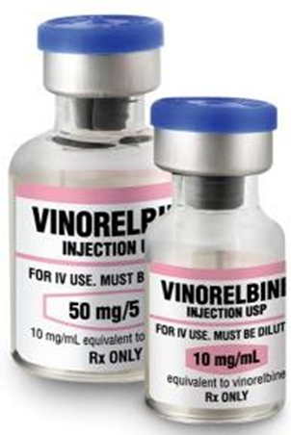
.2.3 Kháng sinh kháng ung thư: (nhóm gây độc tế bào)
Hầu hết kháng sinh kháng ung thư được phân lập từ các vi sinh vật thuộc chi Streptnomyces. Các thuốc này có thể tác dụng theo cơ chế alkyl hóa (mitomycin) hay theo cơ chế xen vào giữa hai chuỗi xoắn kép của ADN, kết quả là ức chế sinh tổng hợp acid nhân.
.2.4 Các alcaloid tự nhiên có nguồn gốc thực vật(nhóm gây độc tế bào): được phân lập từ các cây cỏ tự nhiên (cây dừa cạn...).
‒ Các vinca alcaloid ức chế sự phân bào theo cơ chế ngăn cản sự hình thành của các tổ chức sợi tế bào.
‒ Các podophyllotoxin ức chế enzym topoisomerase II, là enzym cần thiết cho quá trình sinh tổng hợp ADN: etoposid
‒ Các taxoid tác dụng theo cơ chế đảy mạnh sự hình thành và cố định các tổ chức sợi tế bào, kết quả cũng ức chế tế bào phát triển nhân lên: paclitaxel
‒ Ức chế phân chia tế bào: cochicin
Vinorelbine
50mg:800.000

Slide 11
2.5.Hormon & enzym (nhóm không gây độc tế bào):
Một số hormon khi tăng cao sẽ làm phát triển ung thư – dùng các chất chống lại sự tăng hormon đó gọi là ‘’liệu pháp hormon trị ung thư’’
‒Các androgen: fluoxymesterol, testosterol
‒Các chất kháng thượng thận: aminoglutethimid
‒Các chất kháng androgen: flutamid
‒Các chất kháng estrogen: diethylstilbestrol (DES); ethinyl estradiol
‒Các progestin: megestrol
‒Các chất tương tự LH, RH: leuprolid
‒Chất ức chế aromatase: Anastrozole
2.2.6 Các chất biến đổi đáp ứng miễn dịch (nhóm không gây độc tế bào):
Các thuốc này thúc đẩy sự trưởng thành của tế bào T từ các lympho bào ở máu ngoại vi, làm tăng interferon (alpha, gama), inteulekin-2 và 3 tăng số thụ thể lymphokin trên tế bào T dùng trong ung thư biểu mô tế bào gan nguyên phát, ung thư phổi không phải tế bào nhỏ, u tế bào hắc tố

Slide 12
2.2.7 Nhóm thuốc mới nhằm tới phân tử đích làm chết & kìm chế sự phát triển lan tỏa ung thư:
‒Một số ‘phân tử đặc hiệu’ quyết định sự dẫn truyền tín hiệu tăng trưởng, sinh mạch, điều hòa chu trình lập và chết theo lập trình của tế bào ung thư, coi các phân tử này như một cái ‘đích’. Tấn công vào ‘đích’ này thì có thể ngăn chặn hoặc loại trừ được ung thư
‒Nhóm ức chế sinh mạch
‒Nhóm kháng di căn
Ứng dụng thực tế ~ trong ung thư phổi:
‒Ung thư phổi được chia làm hai loại chính là ung thư phổi tế bào nhỏ (SCLC ~ khoảng 20 %) và ung thư phổi không phải tế bào nhỏ (NSCLC ~ 80)
‒Có thể kiểm tra đột biến gen để sử dụng thuốc điều trị nhắm đích, chúng ta hoàn toàn có thể kiểm tra gen đột biết trên từng cá thể ung thư phổi. Với bệnh nhân phát hiện ung thư phổi, sinh thiết khối u là xét nghiệm cần thiết để kiểm tra gen EGFR và gen ALK.

Slide 13
‒Với loại khối u gen EGFR có thể điều trị với thuốc Gefitinib, Erlotinib hoặc Afatinib hoặc với loại khối u có gen ALK thuốc Crizotinib là loại thuốc nhắm đích được sử dụng khống chế khối u với ít tác dụng phụ.
‒Nếu bệnh nhân không có những loại gen trên, thì phương pháp điều trị hóa trị căn bản truyền thống là tối ưu.
‒Thuốc ức chế EGFR và ức chế phát triển mạch máu: điều trị ung thư không tế bào nhỏ giai đoạn muộn
‒Erlotinib, Gefitinib: ung thư phổi không tế bào nhỏ có đột biến hoạt hóa EGFR, bệnh nhân không đủ thể lực để hóa trị hay có chỉ số tổng trạng cơ thế chức năng hoạt động kém.
‒EGFR dương tính thì được chỉ định điều trị nhắm trúng đích với Erlotinib, Gefitinib . Việc điều trị bằng thuốc ức chế EGFR cũng giúp bệnh nhân tránh được nhiều tác dụng phụ; theo thống kê việc đi ngoài lỏng, phát ban, nổi mụn, khô da là 4 tác dụng phụ thường thấy của thuốc điều trị đích, nhưng không phải ai cũng gặp, và có tỉ lệ tương ứng là 49%, 44%, 25%, 13% khi dùng liều Iressa 250mg.
‒Thuốc ức chế EGFR kéo dài thời gian sống không bệnh tiến triển gấp hai đến ba lần so với hóa trị...
‒Erlotinib Tablets (Tecxavar)

Slide 14
3. ĐỘC TÍNH CỦA HÓA TRỊ LIỆU UNG THƯ
Các tác dụng phụ liên quan đến thuốc chống ung thư theo cơ chế gây độc tế bào:
Độc tính trên các tế bào sinh trưởng nhanh:
Loét miệng do tăng tiết acid
Phản ứng quá mẫn: ví dụ với asparaginase
Độc tính trên các cơ quan đặc biệt ~ các thuốc:
Độc tính muộn của hóa trị liệu
4.MỘT SỐ NGUYÊN TẮC KHI DÙNG THUỐC CHỐNG UNG THƯ:
Dùng thuốc với liều cao nhất:
Phối hợp thuốc:
Pha loãng khi tiêm tĩnh mạch:
Chú ý nhiễm khuẩn:

Slide 15
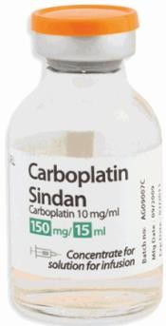
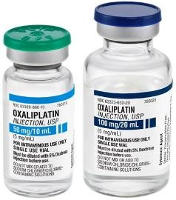
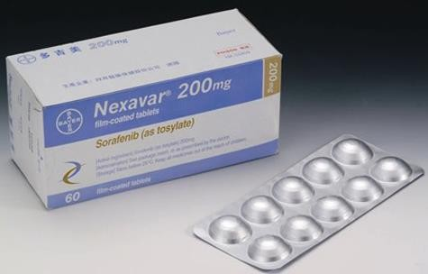
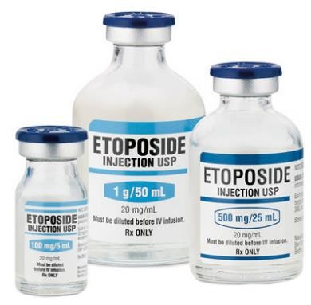
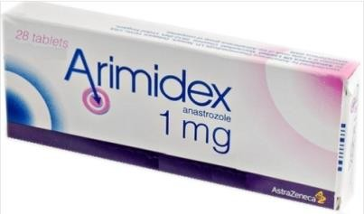
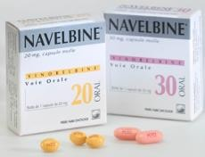
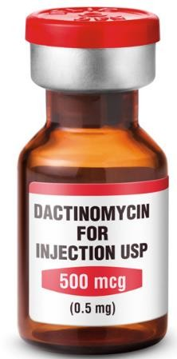
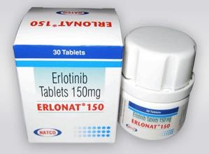
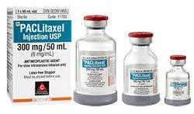
Carboplatin 50-150mg: 200.000 – 400.000/lọ Oxalipatin 50-100 mg: 1.700.000-3.500.000/lọ
Sorafenib 200mg: 1.000.000
Anastrozol 1mg:70.000
Navelbin v20mg:1.500.000
Navelbin v30mg: 2.250.000
Etoposid 100mg:190.000
Erlotinib 100mg: 650.00 - 900.000
Palitaxel 30mg:800.000 – 1.000.000

Slide 16
Tài liệu tham khảo
Nguyễn Bá Đức (2005),Ung thư học đại cương , Nhà xuất bản Y học
Nguyễn Bá Đức (20005), Hóa chất điều trị bệnh ung thư, Nhà xuất bản Y học
WHO http://www.who.int/cancer/en/
Hoàng Thị Kim Huyền, Dược lâm sàng những nguyên l{ cơ bản và sử dụng trong điều trị, tập 2 – sử dụng thuốc trong điều trị (2014), Nhà xuất bản Y học.
Danh mục thuốc bệnh viên (2013), Sở Y tế Đà Nẵng.
Harrison's Principles of Internal Medicine(2015) 19th Edition
Robbins pathology 8th edition (2010)
Katzung basic and clinical pharmacology 11th edition (2007)
The Washington Manual of Therapeutics 34th Edition (2014)
Các website về ung thư trên internet
Portal DrHoc’s
CẢM ƠN THẦY VÀ CÁC BẠN ĐÃ LẮNG NGHE

